Slide 1
المخاطر النفسية والاجتماعية
مجموعة دمج الصحة والسلامة والأمن والمجتمع والبيئة (H3SE)
وحدة المناهج الدراسية الأساسية العامة 2.5ب

Slide 2
أهداف الوحدة
بعد الانتهاء من هذه الوحدة، سوف يكون بإمكانك:
معرفة السلوك الذي ينبغي القيام به لتجنب / للوقاية من المخاطر النفسية والاجتماعية.

Slide 3
حالات ملموسة
في صباح أحد الأيام، اكتشف هنري لدى وصوله إلى العمل وجود زميل متعب جدا، ويبكي وهو جالس أمام جهاز الكمبيوتر الخاص به.
منذ عدة أسابيع، بدا سلوك زميل سيمون عدوانيًا جدًا خلال الاجتماعات، وعند حديثه مع أعضاء فريقه، في حين أنه عادة ما يتسم سلوكه بالهدوء والاتزان.
هناك شاب تم إلحاقه حديثًا بفريق العمل ويبدو وكأنه في حالة من القلق الملحوظ. وفي الأسبوع الثالث، اشتكى من عبء العمل وكمه الكبير جدًا، وعدم قدرته على إنجازه ...
ما هي النقاط المشتركة في هذه الحالات؟

Slide 4
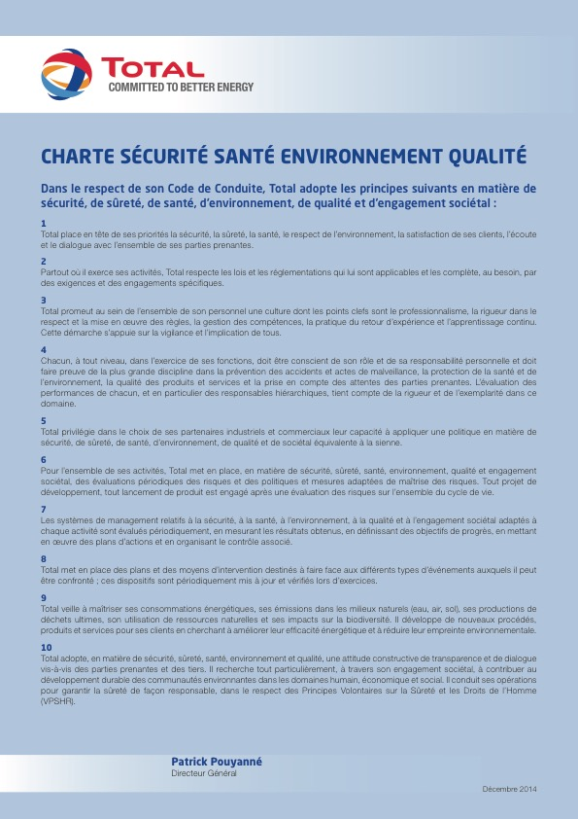
موضوع مهم لمجموعة توتال "Total"
اتفاقية موقعة في 20 يناير 2016 بشأن الوقاية من المخاطر النفسية والاجتماعية من أجل تحسين الظروف المعيشية في العمل (في فرنسا).
مجموعة "معًا من أجل الوقاية من المخاطر النفسية والاجتماعية"
للقراءة على شبكة الإنترنت.

Slide 5
المخاطر النفسية والاجتماعية

Slide 6
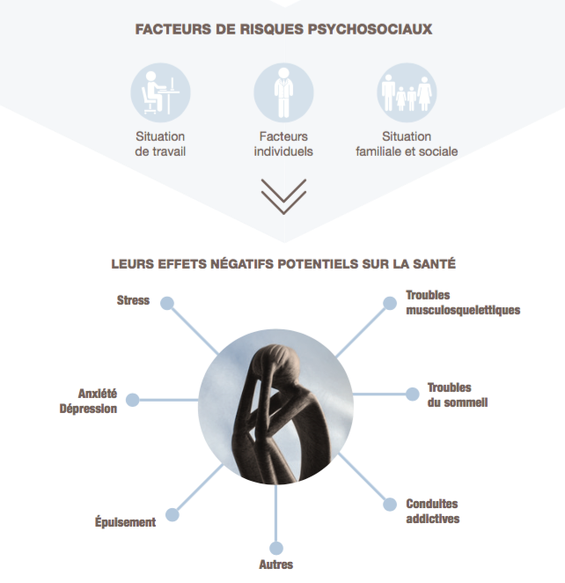
العوامل الخاصة بالمخاطر النفسية والاجتماعية

Slide 7
التصرف كزميل
التصرف بشكل سليم:
التنبيه:
التوجيه، عند الحاجة:

Slide 8
التصرف كزميل
التصرف بشكل سليم:
الاهتمام بالزملاء وعلى وجه الخصوص الانتباه إلى أي تغيير يطرأ على سلوكهم: وأي تغير مفاجئ مقارنة بالسلوك المعتاد والسلوك الحالي.
فيما يتصل بالمدونة الأخلاقية: الاستماع والاحترام ...
التنبيه:
إبلاغ مديرك المباشر أو مسؤول الموارد البشرية.
التوجه، إذا لزم الأمر، إلى أحد المحاورين المتميزين الواعين بالمخاطر النفسية والاجتماعية:
التسلسل الهرمي الوظيفي الخاص بك
الموارد البشرية
الطبيب (في العمل)، والأخصائيون الاجتماعيون
ممثلو فريق العمل

Slide 9
حالات ملموسة
في صباح أحد الأيام، اكتشف هنري لدى وصوله إلى العمل وجود زميل متعب جدا، ويبكي وهو جالس أمام جهاز الكمبيوتر الخاص به.
منذ عدة أسابيع، بدا سلوك زميل سيمون عدوانيًا جدًا خلال الاجتماعات، وعند حديثه مع أعضاء فريقه، في حين أنه عادة ما يتسم سلوكه بالهدوء والاتزان.
هناك شاب تم إلحاقه حديثًا بفريق العمل ويبدو وكأنه في حالة من القلق الملحوظ. وفي الأسبوع الثالث، اشتكى من عبء العمل وكمه الكبير جدًا، وعدم قدرته على إنجازه ...
ما السلوك الذي ينبغي القيام به؟

